Slide 1






Бережливый проект
«Оптимизация процесса заезда в летний лагерь»
(с 03.04.2023 по 21.09.2023)
Государственное автономное нетиповое образовательное учреждение
Воронежской области
«Региональный центр выявления, поддержки и развития способностей и талантов
у детей и молодежи «Орион»

Slide 2
Паспорт бережливого проекта

Slide 3
Определены цели и/или миссия организации, для реализации которых создан проверяемый образец
М1
Анкетирование № 1

Slide 4
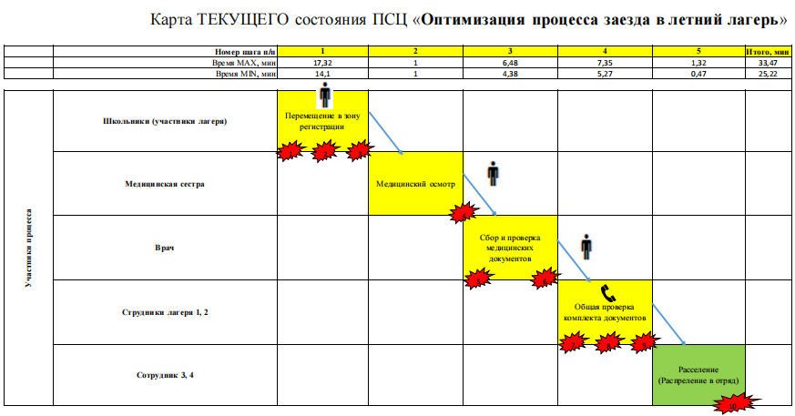
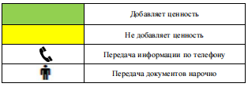
Карта текущего состояния

Slide 5
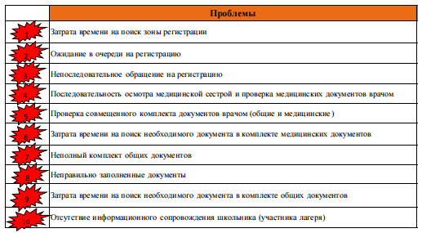
Проблемы
4
5
9
10
11
12

Slide 6
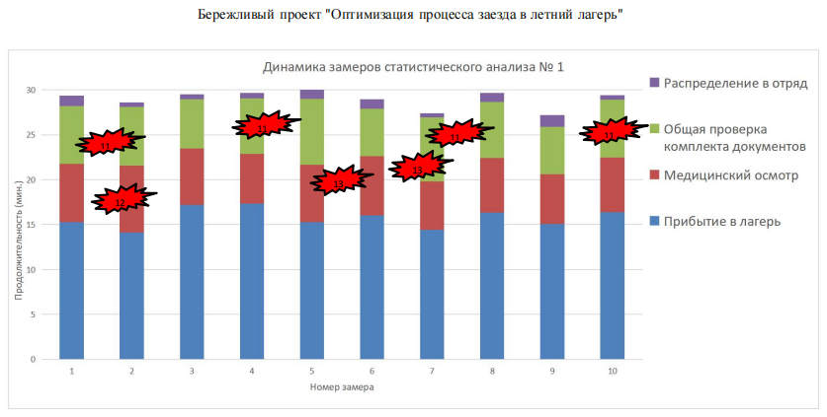
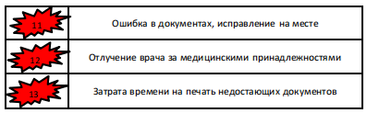
Статистический анализ №1

Slide 7
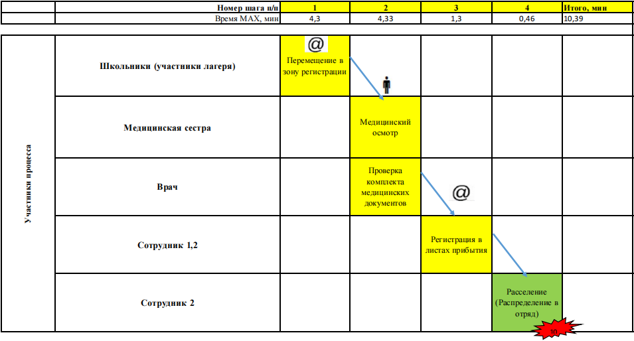
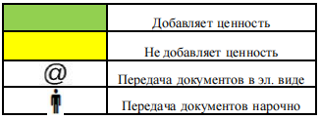

Карта целевого состояния

Slide 8
План мероприятий
Мероприятие | Ответственный | Сроки | Статус реализации
Создание на платформе АИС-мероприятие раздела "Областные профильные летние лагеря" | Зарайский С.О. | с 7 апреля по 21 апреля | Реализовано
Разработка "Стандарта подачи документов для заезда в лагерь" (инструкция, положение, перечень необходимых документов) | Склярова Е.В. | с 7 апреля по 21 апреля | Реализовано
Размещение "Стандарта подачи документов для заезда в лагерь" на сайте ГАНОУ ВО Регионального центра "Орион" | Склярова Е.В. | с 24 апреля по 15 мая | Реализовано
Размещение списка необходимых медицинских документов на сайте ГАНОУ ВО Регионального центра "Орион" | Киселева Д.В. | с 24 апреля по 15 мая | Реализовано
Корректировка памятки для родителей по формированию двух комплектов документов (медицинских, общих) | Киселева Д.В. | с 24 апреля по 15 мая | Реализовано
Разработка указателей | Мягкая А.С. | с 15 мая по 31 мая | Реализовано
Оформление стоек регистрации | Мягкая А.С. | с 15 мая по 31 мая | Реализовано
Разработка алгоритма работы сотрудников регистрации | Чичирина М.А. | с 7 апреля по 28 апреля | Реализовано
Разработка Регламента для сотрудников зоны регистрации | Чичирина М.А. | с 7 апреля по 28 апреля | Реализовано

Slide 9
Показатели
Наименование цели | Ед. изм. | Текущий показатель | Целевой показатель | Фактический показатель
Сокращение времени прохождения процедуры регистрации | Время мин/ на 1 ребёнка | 30 | 10 | 10

Slide 10
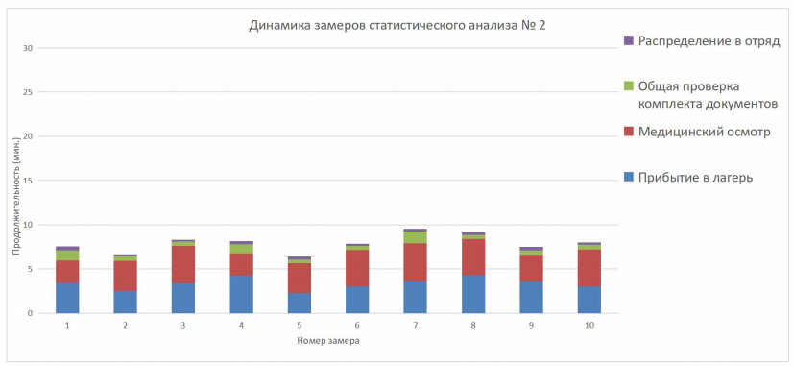
Статистический анализ №2

Slide 12
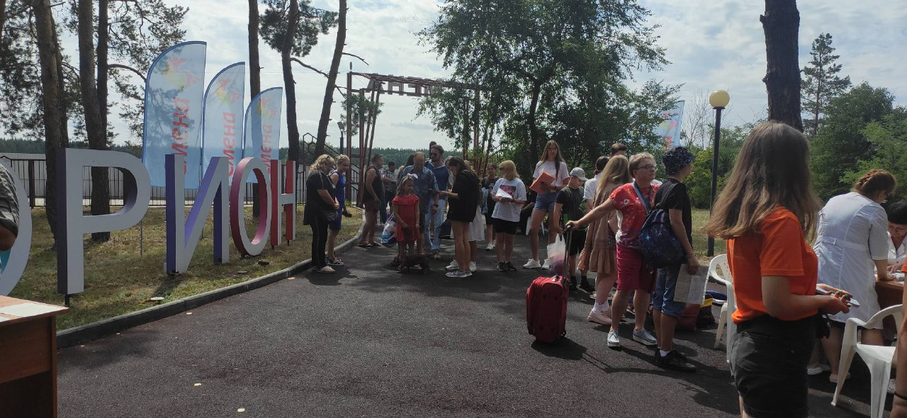
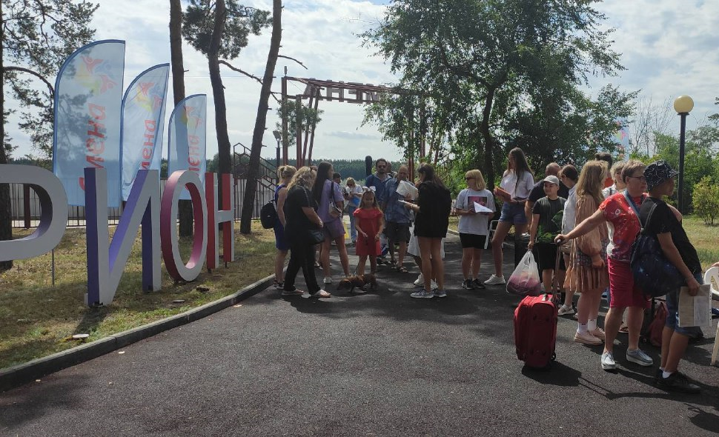
Было

Slide 13
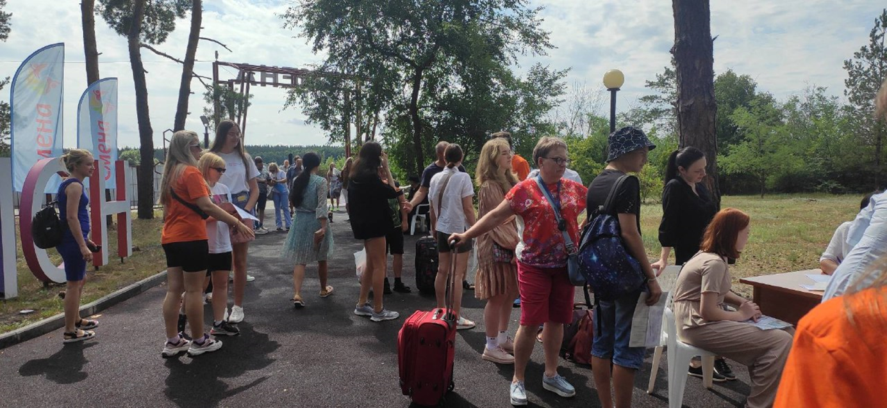
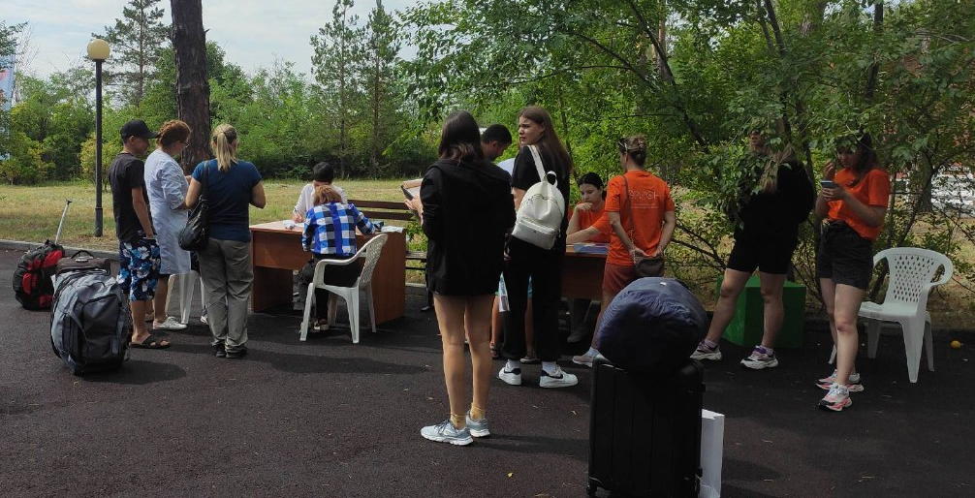

Slide 14
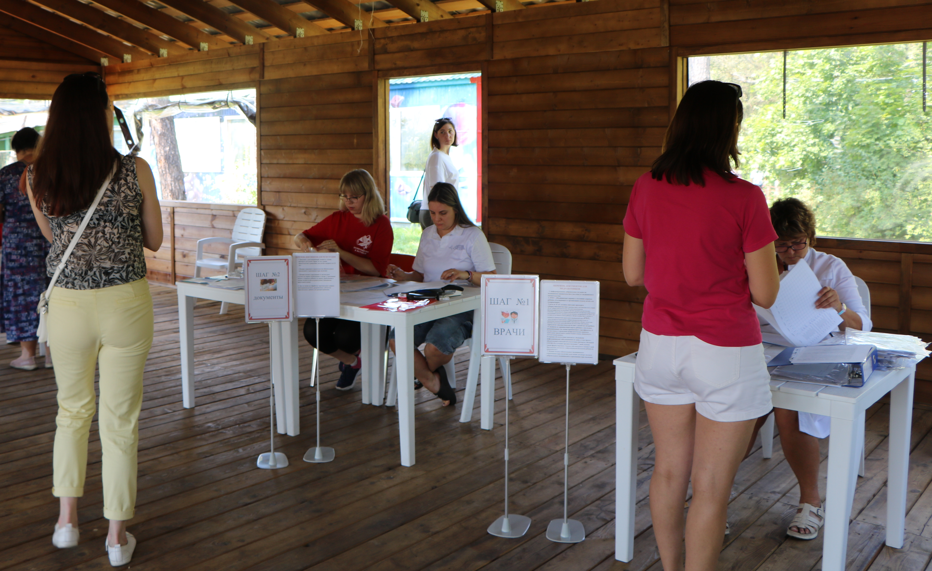
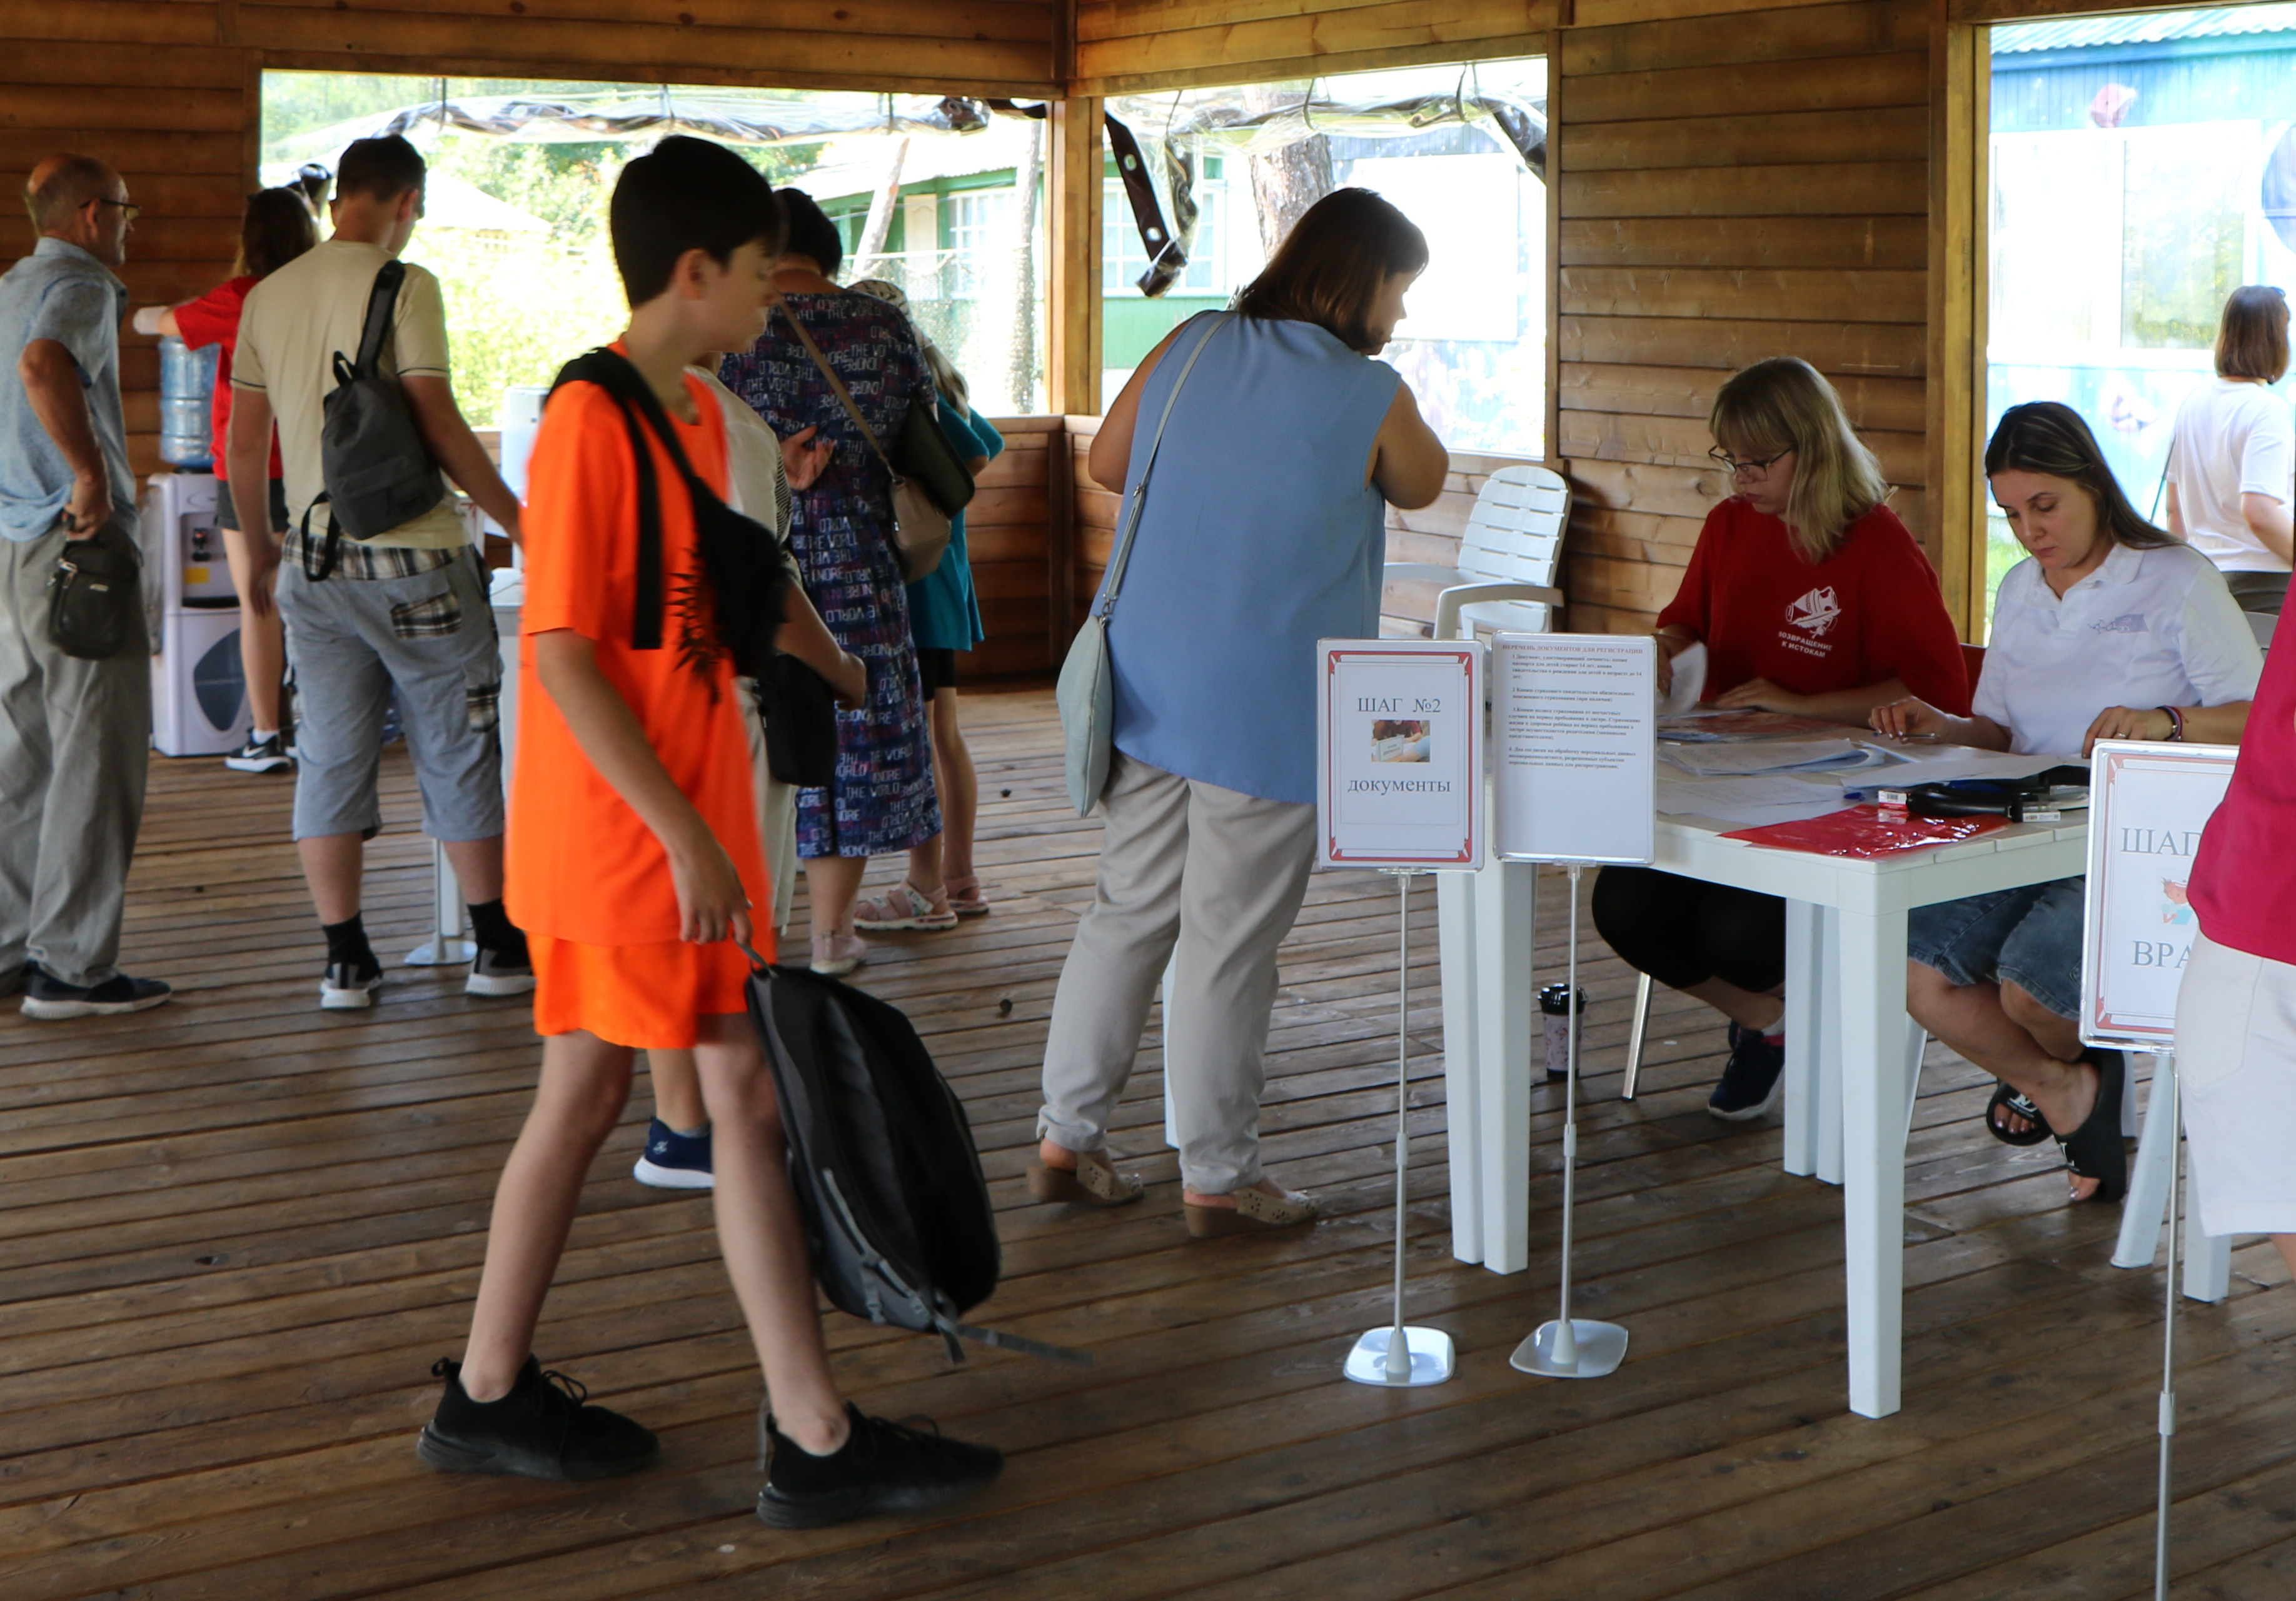
Cтало

Slide 15
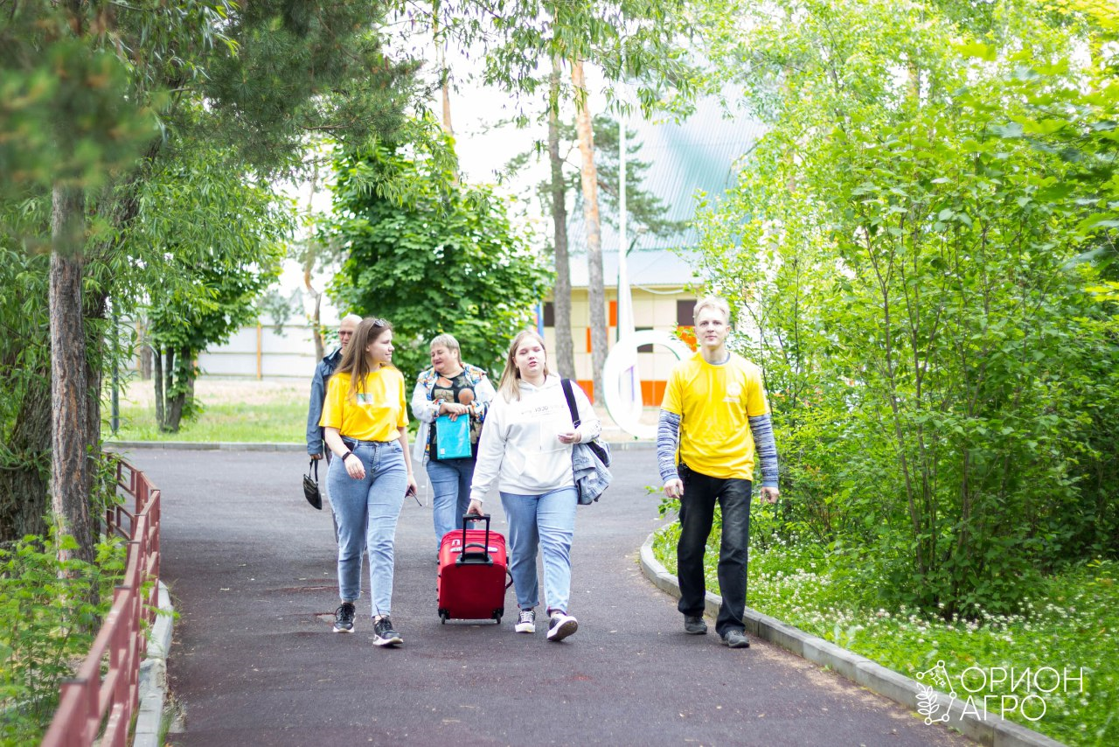
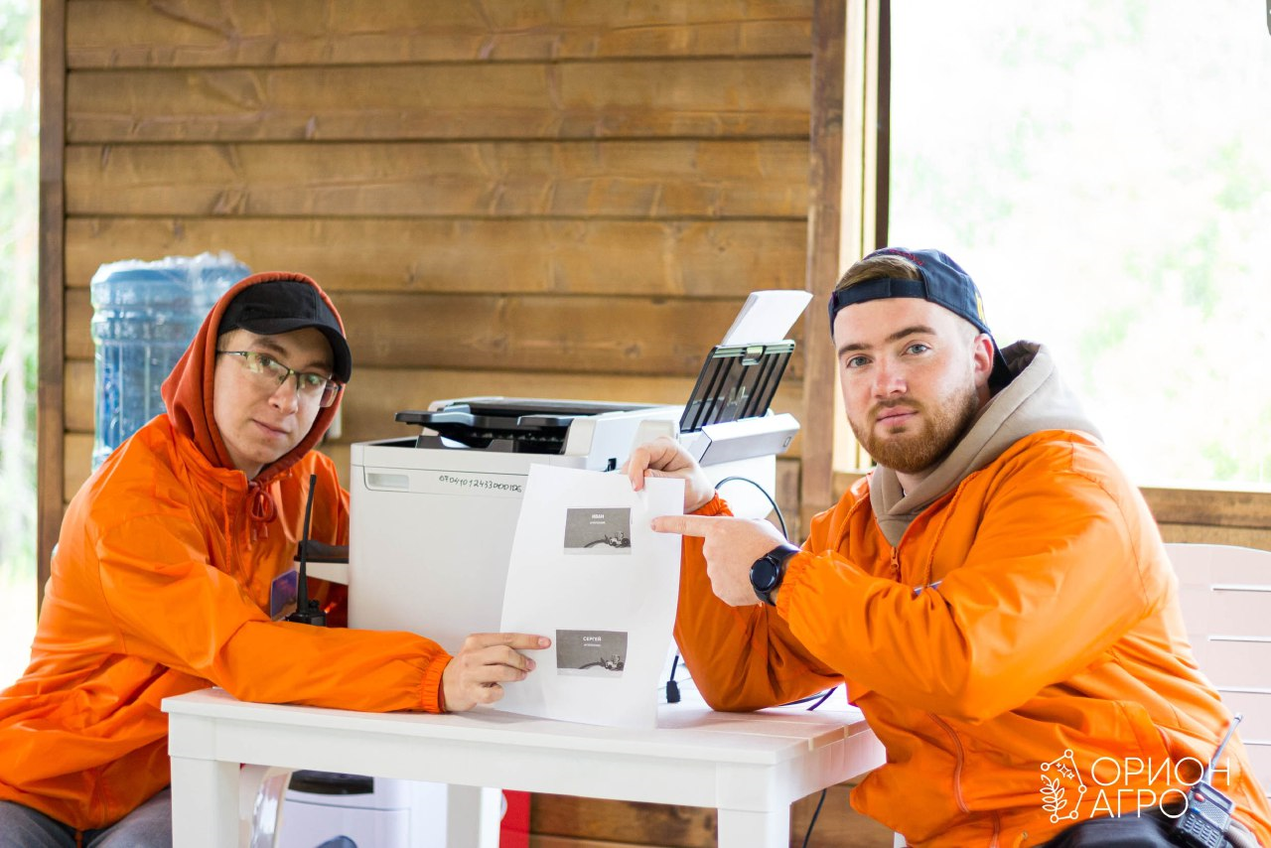

Slide 16
Тиражирование
Содержание регламента
1. Общее положение
2. Стандарт подачи документов для участия в летнем лагере («Инструкция по подачи заявки на мероприятие», «Памятка для родителей»).
3. Инструктажи сотрудников по организации процесса регистрации летнего лагеря.
4. Общие требования к оформлению зоны регистрации участников летнего лагеря.
5. Приложения:
«Работа сотрудника по созданию мероприятия на платформе АИС «Мероприятия»;
«Памятка медицинского персонала при оформлении ребенка в летний лагерь»;
«Памятка сотрудника регистрации»;
Навигационные и информационные стойки (фото);
Пример оформления рабочих мест сотрудников регистрации летнего лагеря.

Slide 17
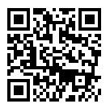

Информационное освещение
Официальный сайт ГАНОУ ВО «Региональный центр «Орион»
https://orioncentr.ru/

Slide 18


